Slide 1
Compra de Divisa y envío de remesas al extranjero

Slide 2
Introducción
NO existe en Chile una plataforma tecnológica que permita poder realizar transferencias online de divisas al extranjero de manera rápida, de bajo costo y al alcance de usuarios.a

Slide 3



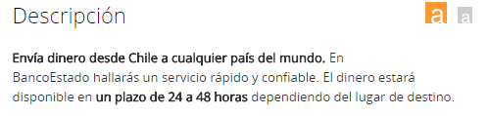
El Problema
Usuarios sin acceso plataformas bancarias.
Altos costos de envío.
Pérdida de tiempo invertido en filas de sucursales.
Altos tiempos de autorización de transacciones.
Limitación de usuarios para envío estando en el extranjero

Slide 4
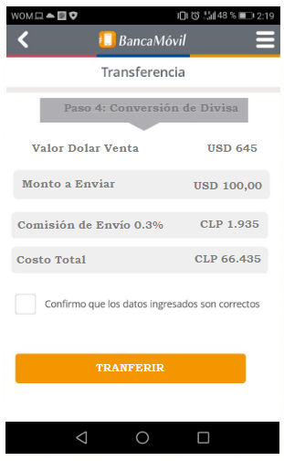


Solución
Desarrollo de servicio internacional de envío de dinero mediante tecnología BLOCKCHAIN, esto con la utilización de contratos inteligentes entre entidades bancarias.

Slide 5
Beneficios
Aumentar potencialmente el número de clientes bancarizados.
Aumentar fidelización de actuales clientes.
Disminuir costos de operaciones por atención de sucursales.
Disminución de tiempos de autorización de transacciones.
Alta escalabilidad de la solución.
Generar experiencias WOW.
EN RESUMEN …
Permitir a Banco Estado posicionarse como un líder en el uso de tecnología descentralizada para la ejecución de transferencias de dinero.

Slide 6
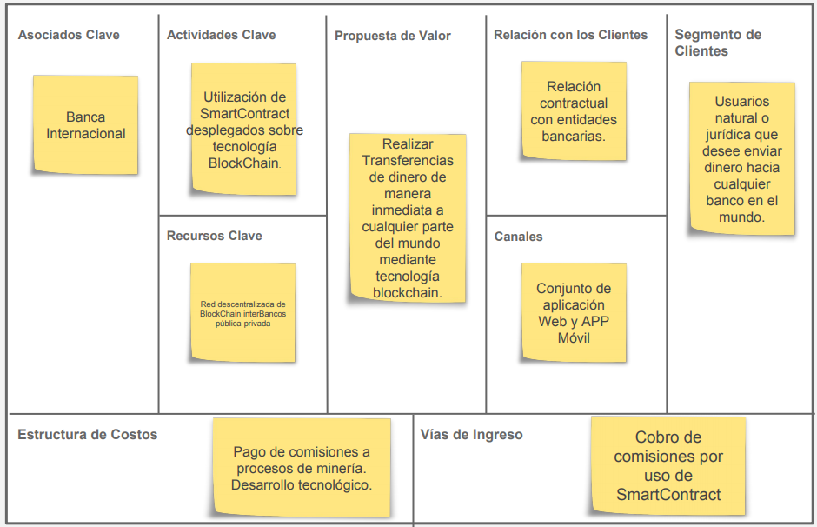
Modelo de Negocio

Slide 7
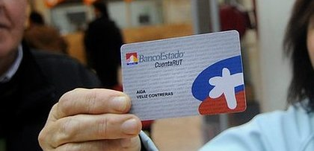

Nuestro Mercado
Clientes BancoEstado.
Usuarios que NO califiquen como potenciales cuenta correntistas en la banca tradicional.
Inmigrantes con VISA temporal.

Slide 8
Equipo de Trabajo
Helen Rodríguez Sánchez
Ingeniero de Ciencias de la Computación.
Experta en desarrollo de soluciones transaccionales para Instituciones Financieras.
Ignacio Álvarez.
Analista en computación científica.
FullStack Developer
Corredora de Bolsa
Fernando Pizarro.
Ingeniero en Informática
Jefe de Proyectos de Tecnologías de la Información.

Slide 9
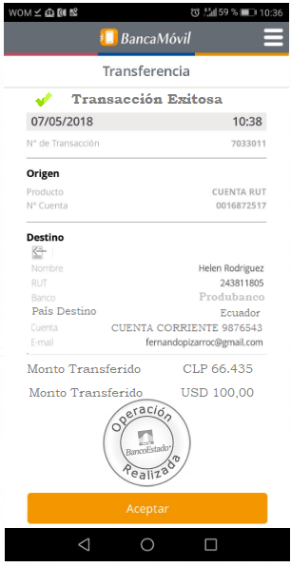
Proyecciones
“Eliminar fronteras geográficas para el envío de dinero entre personas”.

Slide 10
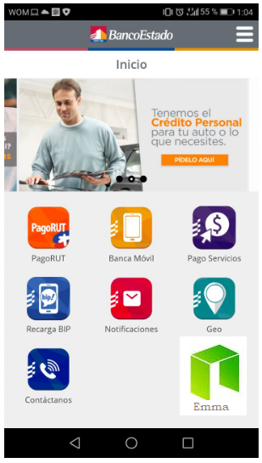
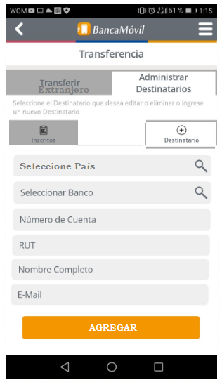
Proyecciones

Slide 11
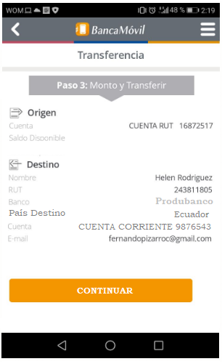
Proyecciones

Slide 13
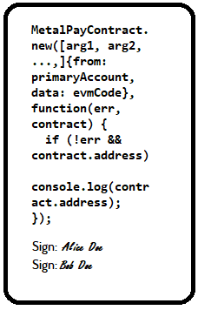
OBJETIVO

Slide 14
Solución
Desarrollo de aplicación Móvil, la cual permitirá a cualquier usuario, ya sea de una cuenta Rut o cuenta Corriente, poder realizar transferencia a cualquier parte del mundo. Esto mediante la generación de un SmartContract, el cual será completado con los datos obtenidos desde la APP e insertado a la red de blockchain. De esta forma el banco recepto podrá leer dicho contrato

Slide 15
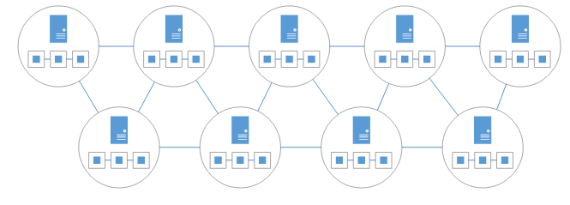
OBJETIVO

